Slide 1
基于手势识别的数字画板
设计与实现
毕业论文答辩
答辩人：李世豪
日期：2023.05.11

Slide 2
目录
CONTENTS
1
选题背景及意义
2
相关技术
3
设计与实现
4
项目展示

Slide 3
PART 1
选题背景及意义

Slide 4

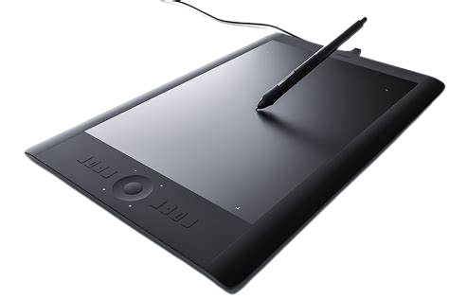
选题背景及意义
项目背景
能够满足一般需求，可以直接在板上绘制图像，并实施传输到计算机上进行编辑；
但往往需要使用外部设备，例如专门的数字笔；
对于一些非专业用户来说使用门槛较高；
并且应用场景存在空间限制。
传统数字画板
因此，需要探索新的技术和方法来解决这些问题！
随着社会的发展和科技的进步，数字画板已经成为数字媒体创作和设计的重要工具，且被越来越多的人们广泛使用。

Slide 5
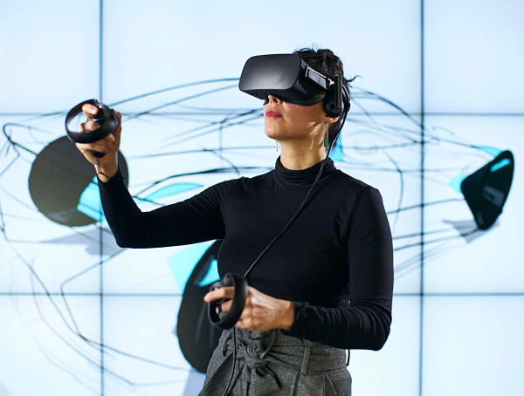
选题背景及意义
研究意义
开发一款非专业的数字画板，可以让数字媒体创作更加简单！
传统数字画板
VS 数字画板
数字画板在优化用户使用体验的同时提高作品线条的美观度；
数字画板开发出的应用也可以在后续研究中变成更加智能和便利的数字产品。

Slide 6
选题背景及意义
应用领域
数字绘画和创作
数字手写笔记
数字画板可以用于数字绘画、插图设计、漫画制作等创意艺术领域。
利用丰富的数字特效和工具来增强创作效果。
数字画板可以用作电子手写笔记本。
手写笔记可以与文字识别技术结合，实现手写文字的转换和搜索，提供更高效的笔记管理和检索。
A
B
C
D
教育和培训
娱乐和游戏
数字画板可用于教育和培训领域，例如交互式教学、远程教育等。
师生可以通过数字画板进行实时绘图、标注、解释等操作，促进互动和理解。
数字画板可以用于娱乐和游戏应用，例如绘画游戏、创意互动等。
用户可以使用手势进行绘制、涂鸦和创作，参与有趣的互动游戏体验。

Slide 7
PART 02
相关技术

Slide 8
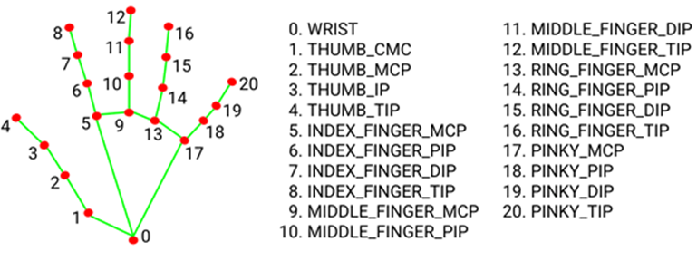
相关技术
本文使用了Mediapipe中提供的手部关键点检测模型来实现手势识别功能。
该模型可以实时检测并跟踪手部的21个关键点，包括手指、掌心和手腕等部位。
通过对关键点的分析和计算，可以实现对不同手势的识别和跟踪。本文将手势识别算法与数字画板集成，通过检测用户手势来控制绘图过程。
01
02
手势识别技术
手势识别模型
手势识别技术是一种通过分析和解释人类手势动作来理解和交互的技术。
它涉及计算机视觉、模式识别和机器学习等领域，旨在实现人与计算机之间自然、直观和非接触的交互方式。
手部识别关键点坐标

Slide 9
PART 03
设计与实现

Slide 10
设计与实现
图像预处理
手部识别
对输入图像进行预处理，包括图像增强、降噪、二值化等操作。其中，降噪使用高斯滤波器。
利用MediaPipe的HandLandmark模块进行手部检测，得到手部关键点位置信息。
手势逻辑控制
系统界面设计
手势控制逻辑是数字画板的核心功能之一，通过手势识别算法实现用户手势的检测和识别。本文采用了Mediapipe内置的手势识别算法，可以实现对不同手势的识别和跟踪。
本文设计了一个简洁的界面，包括绘图区域和控制面板两部分。绘图区域用于显示绘图内容，控制面板用于设置画笔颜色、和橡皮擦功能。

Slide 11
PART 04
项目展示

Slide 12
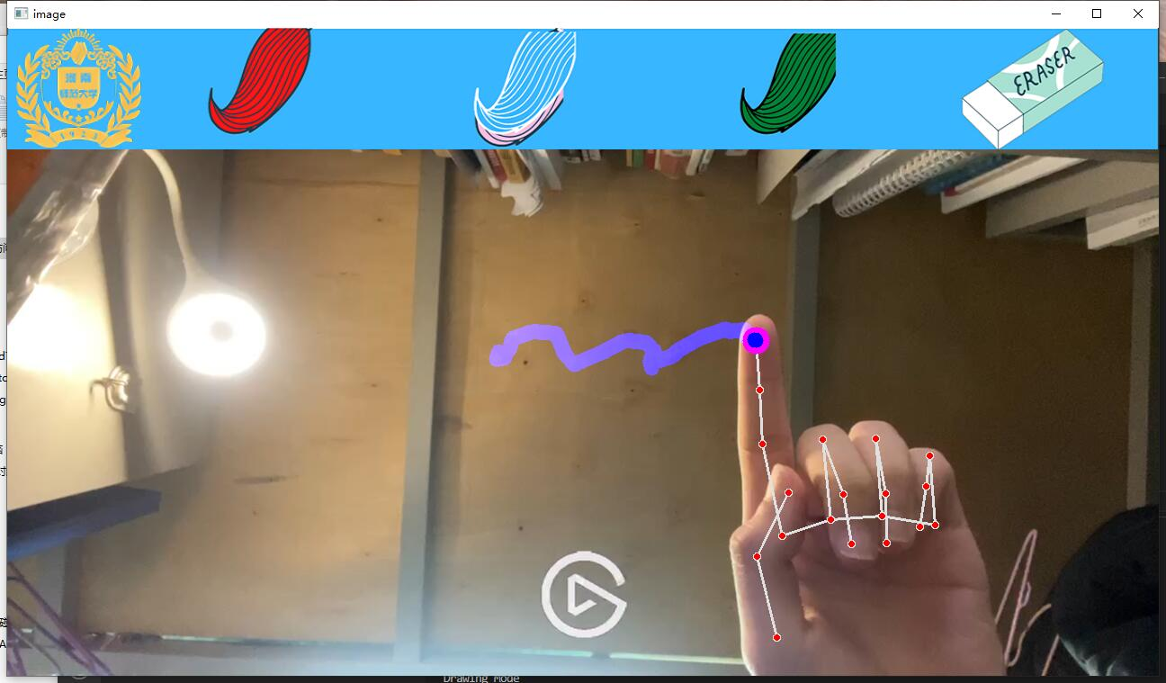
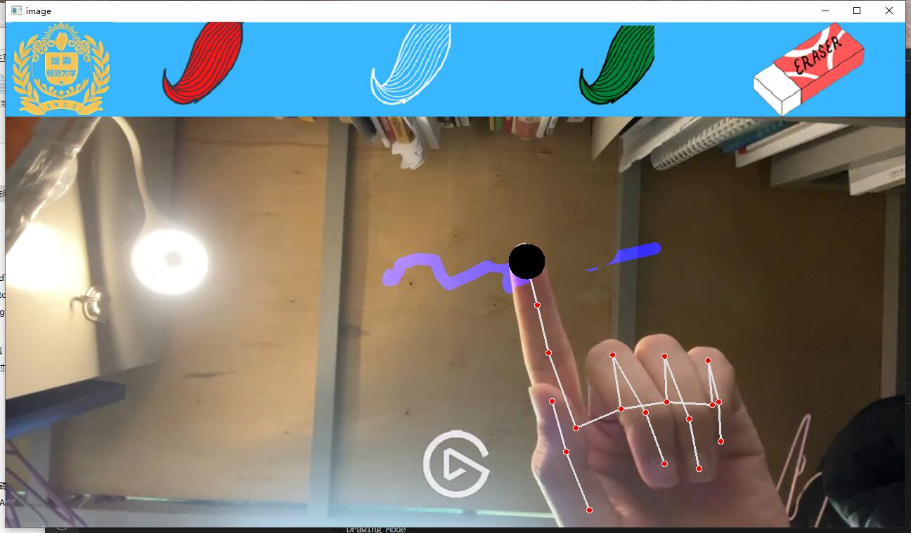
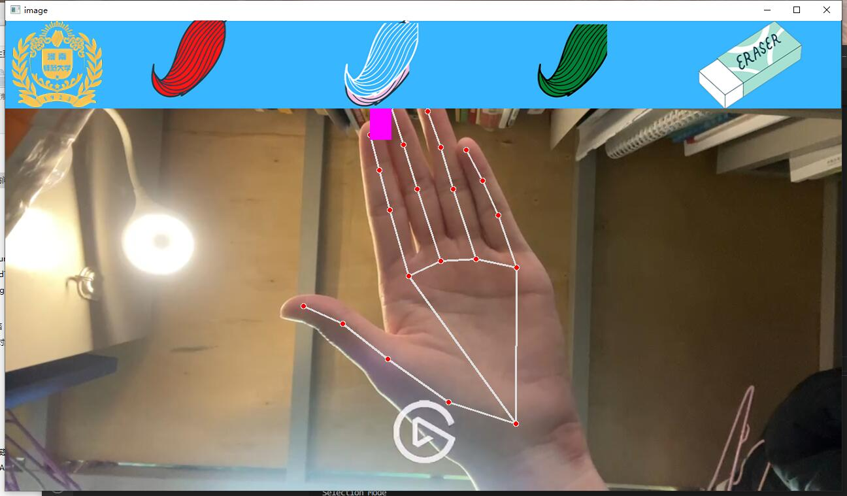
项目展示

Slide 13
敬请各位老师批评指正！

